Slide 1
基于共享控制与深度强化学习的
FetchPush 辅助操作
运动控制算法岗位 · 项目技术汇报
规则控制器提供人类意图，SAC 学习受限幅值的辅助动作；
通过状态机、奖励塑形和定量评估实现可靠共享控制。
84%
最佳辅助成功率
候选人：________ 日期：2026

Slide 2
01 / PROBLEM
项目问题：让机器人“辅助”，而不是“接管”
FetchPush-v4 · 连续控制 · 人机共享控制
任务
输入
目标
机械臂末端推动立方体到随机目标位置；每回合 50 steps，成功阈值为目标距离 < 0.05 m。
启发式 human intent controller 给出基础动作；RL agent 只学习幅值受限的 assist action。
提高成功率、缩短最终距离，同时控制辅助努力和动作变化率，保持人类主导。
三个核心挑战
1
接触前规划
2
有限时域
3
学习稳定性
1
2
3
末端必须先到物体后方并下降到合适高度，避免从上方/侧面撞击。
50 steps 内完成 lift → approach → descend → push，前置阶段过慢会挤压推物时间。
稀疏成功、随机初始状态、动作高频抖动会导致价值估计和控制品质不稳定。
Source: assistive_fetch/fetch_push_wrapper.py · Gymnasium Robotics FetchPush-v4
02

Slide 3
02 / ARCHITECTURE
共享控制闭环：规则意图 + 学习辅助 + 物理反馈
Agent 不直接替代 human，而是在动作空间中做有界修正
环境状态
Human Intent
SAC Assist
动作融合
MuJoCo
gripper / object /
goal / velocity
4-stage 状态机
解析式 P 控制
MultiInputPolicy
输出 assist action
clip(a_h + 0.15 a_RL)
人类主导
接触动力学
新状态 / reward
闭环反馈
核心设计原则：a_full = clip(a_human + assist_scale × a_assist), assist_scale = 0.15
Source: assistive_fetch/wrappers.py:135–155; fetch_push_wrapper.py:162–170
03

Slide 4
03 / CONTROL
Human Intent Controller：可解释的四阶段状态机
先构造可用但不完美的人类基线，再让 RL 学习补偿
0 LIFT
1 APPROACH
2 DESCEND
3 PUSH
抬升到安全高度
z → 0.50 m
移动到物体后方
p_pre = p_obj − d·ê_goal
保持 XY 对齐
z → 0.425 m
比例推向目标
u_xy = Kp·(p_goal−p_obj)
关键控制细节
• behind_offset = 0.08 m：从目标反方向构造预推位置，确保从物体后方接触。
• 阈值与滞回：XY、Z 达到阈值后切换阶段；严重失配时从 PUSH 回退到 APPROACH。
• Debug 发现：behind_offset 与回退阈值冲突曾导致“刚进 PUSH 就退出”；修正后各阶段进入率接近 1.0。
• 当前局限：垂直下降可能碰到立方体边缘，造成弹起；后续应加入接触感知与连续过渡。
Source: assistive_fetch/fetch_push_wrapper.py:64–160
04

Slide 5
04 / RL FORMULATION
RL 问题建模：让策略只学习“修正量”
降低搜索空间、保留可解释人类意图、约束辅助权限
观测 sₜ
策略输出 aᴿᴸ
执行动作 a_full
Fetch 原始状态
+ 当前 human action
+ 上一步 assist action
+ goal error
4D 连续动作
[x, y, z, gripper]
经 tanh / clip 限幅
再乘 assist_scale=0.15
a_full = clip(a_h + 0.15aᴿᴸ)
人类提供任务意图；
策略学习纠偏、加速和接触补偿
为什么这种分解适合运动控制？
• 结构先验：human controller 提供方向和阶段，RL 不必从零发现完整操作策略。
• 安全边界：辅助幅值可显式限制，便于分析最大干预量。
• 可解释评估：可分别统计 human effort、assist effort、full action 与 jerk。
SAC
Off-policy · 连续控制
200k steps 内获得有效策略
Source: assistive_fetch/wrappers.py:41–58, 135–155; train_assistive_fetch.py:65–78
05

Slide 6
05 / REWARD
奖励设计：任务性能、辅助成本与平滑性的权衡
最终方案使用纯 dense SAC；移除 HER，避免自定义奖励重标不一致
rₜ = −w_d ‖p_goal − p_obj‖ + b_s·𝟙_success − w_a‖a_assist‖ − w_Δ‖a_assist,t − a_assist,t−1‖
距离项
成功奖励
辅助成本
平滑项
w_d = 1.0
每步提供方向明确的 dense 信号
b_s = 10
强化进入 5 cm 成功区域
w_a = 0.002–0.005
抑制无意义大幅辅助
w_Δ = 0.3
惩罚相邻 assist 动作变化
关键迭代
• dist_progress 会发生轨迹内望远镜相消，单步信号小；改用绝对距离 −dist。
• 自定义历史相关 reward 与 HER 重标语义不一致；最终使用普通 replay buffer。
• 平滑系数提高后 jerk 下降，但成功率出现权衡；说明 reward 是多目标控制器而非单一指标。
Source: fetch_push_wrapper.py:174–200; train_assistive_fetch.py:65–78
06

Slide 7
06 / DEBUG
工程 Debug：从“不收敛”到可解释的控制闭环
通过 rollout 日志、阶段进入次数和 reward 分解定位问题
V1
单阶段 human
奖励不稳定
V2
两阶段 human
相位逻辑失配
V3
修正状态机
绝对距离 reward
V5
加入 jerk 统计
增大平滑正则
现象：dist 无下降趋势
发现：PUSH 立即回退
结果：84% vs 12%
结果：性能/平滑权衡
Debug 方法论
1. 可观测
2. 可归因
3. 可复现
逐步输出 dist、phase、XY/Z error、human/assist/full action norm。
按 success/failure 分组，比较阶段进入次数与 reward 分项。
相同 seed 对比 model+assist 与 human-only，保存 checkpoint 与独立 eval。
Source: debug_rollout_assistive_fetch.py; eval_assistive_fetch.py
07

Slide 8
07 / ALGORITHM
算法选择：为什么当前阶段采用 SAC，而不是 PPO
连续动作 + 有限交互预算下，样本效率优先
维度
SAC（本项目）
PPO
数据利用
Off-policy，replay buffer 复用经验
On-policy，数据使用后丢弃
样本效率
高；200k steps 获得有效策略
通常需要更多交互样本
连续控制
熵正则，适合 MuJoCo 连续动作
同样可用，但更新更保守
时序扩展
可用 frame stacking；SB3 无原生 recurrent SAC
RecurrentPPO 可直接接 LSTM
动作平滑
算法本身不保证，需显式正则/滤波
同样不保证，不是换算法即可解决
结论：当前保留 SAC；域随机化阶段优先尝试 SAC + observation history，再评估 RecurrentPPO。
Configuration: SAC MultiInputPolicy · γ=0.98 · τ=0.01 · batch=256
08

Slide 9
08 / RESULTS
定量结果：辅助策略显著提高成功率并降低最终距离
50 episodes 独立评估；human-only 使用零辅助动作
+72 pp
−72%
−18%
70%
V3 成功率提升
V3 最终距离下降
V3 human effort 下降
V5 平滑正则成功率
84% vs 12%
0.0350 m vs 0.1249 m
0.1812 vs 0.2208
性能与平滑性仍需权衡
Source: eval_assistive_fetch.py · V3/V5 50-episode comparison
09

Slide 10
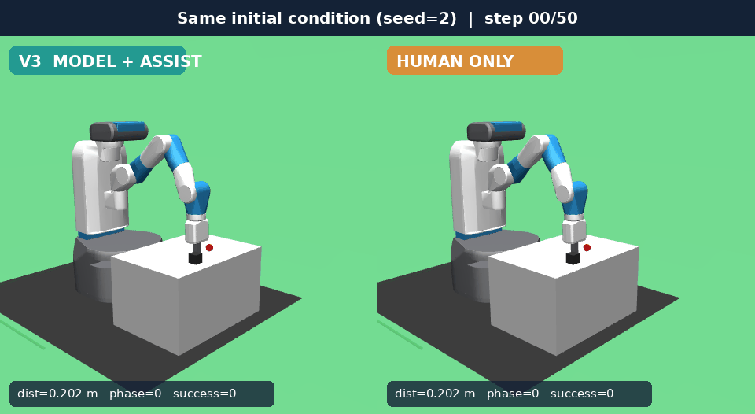
VISUALIZATION
V3 Visualization：辅助策略与 Human-only 对比
相同初始条件（seed=2）· 左：model+assist · 右：human-only · 50-step episode
代表性回合结果
0.025 m
0.202 m
model+assist
成功
human-only
失败
观察重点
比较两侧末端轨迹、进入 PUSH 的时间，以及物体到红色目标点的最终距离。
说明
该回合用于定性演示；总体性能结论仍以 50-episode paired evaluation 为准。
动画在 PowerPoint 放映模式下自动播放
▶ 点击打开高清 MP4
Embedded GIF + external MP4: logs/assistive_fetch/visualizations/v3_assist_vs_human.mp4
09A

Slide 11

VISUALIZATION
V5 Visualization：辅助策略与 Human-only 对比
相同初始条件（seed=2）· 左：model+assist · 右：human-only · 50-step episode
代表性回合结果
0.024 m
0.202 m
model+assist
成功
human-only
失败
观察重点
比较两侧末端轨迹、进入 PUSH 的时间，以及物体到红色目标点的最终距离。
说明
该回合用于定性演示；总体性能结论仍以 50-episode paired evaluation 为准。
动画在 PowerPoint 放映模式下自动播放
▶ 点击打开高清 MP4
Embedded GIF + external MP4: logs/assistive_fetch/visualizations/v5_assist_vs_human.mp4
09B

Slide 12
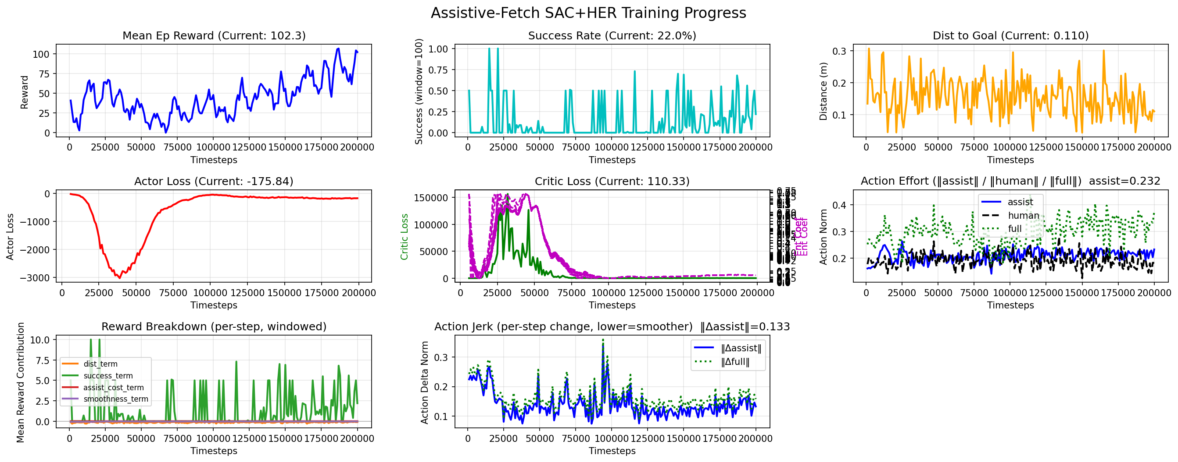
09 / SMOOTHNESS
平滑性实验：显式 jerk 正则有效，但尚未解决执行抖动
V5：smoothness_coef = 0.3
独立评估
0.0925
0.1254
Assist jerk
Full jerk
‖Δassist‖ / step
assist-on
0.0477
70%
Full jerk
Success
human-only
assist-on
解释
解析式 human 控制天然连续；神经网络 assist 对接触和观测变化进行高频修正。当前只惩罚 Δassist，尚未直接优化 Δfull。
下一步：将 full-action jerk 纳入目标，或在执行端加入可验证的低通滤波 / rate limiter。
Note: 图标题中的“SAC+HER”为旧版 callback 文案；当前训练代码为 SAC without HER
10

Slide 13
10 / ROADMAP
下一步：从单一 Human 扩展到人群分布与鲁棒共享控制
目标：对不同力量、偏置、噪声和反应特性的用户自适应
1
Human 域随机化
2
时序意图估计
3
控制品质约束
4
鲁棒评估
gain / bias / noise / delay
建立人群行为分布
frame stacking 或 recurrent policy
在线识别用户特征
full-action jerk / rate limit
接触冲击与弹起统计
固定 seed + 分层人群测试
成功率 / effort / jerk / safety
面向真实运动控制的补强
接触安全
时域设计
Sim-to-Real
监测物体 z 速度/离桌高度，量化“边缘碰撞导致弹起”；加入冲击惩罚或接触状态机。
评估 50→75 steps 与 γ 的配套调整；同时压缩 lift/descend 前置时间，避免仅靠延长时域。
随机化质量、摩擦、控制延迟和传感噪声；部署前增加动作限幅、watchdog 与 fallback。
Roadmap: domain randomization → temporal adaptation → safety-constrained deployment
11

Slide 14
项目总结
从控制结构到学习闭环，我完成了：
控制器设计
基于几何关系构造预推点，设计四阶段状态机与 P 控制律。
岗位匹配
共享控制建模
将 human intent 与受限 assist action 融合，保留解释性和控制权限边界。
运动学几何
状态机控制
连续控制 RL
接触问题分析
实验与指标设计
工程 Debug
RL 工程落地
使用 SAC、dense reward、checkpoint / callback / 独立评估完成训练闭环。
系统化 Debug
用逐步 rollout、phase entries、reward breakdown 定位相位与奖励问题。
量化验证
最佳成功率 84% vs 12%；同时识别 jerk 与接触安全的下一阶段问题。
Q & A
代码与结果均可现场展开讨论

